Slide 1
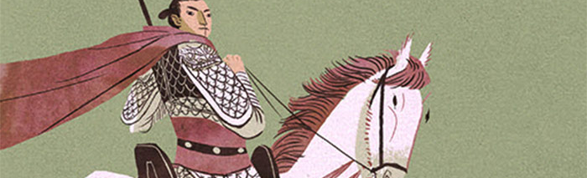
Nhân vật anh hùng mà em yêu thích là ai?
Điều gì ở nhân vật ấy gây ấn tượng nhất với em?
Notes:
Giáo án của Thảo Nguyên 0979818956

Slide 2
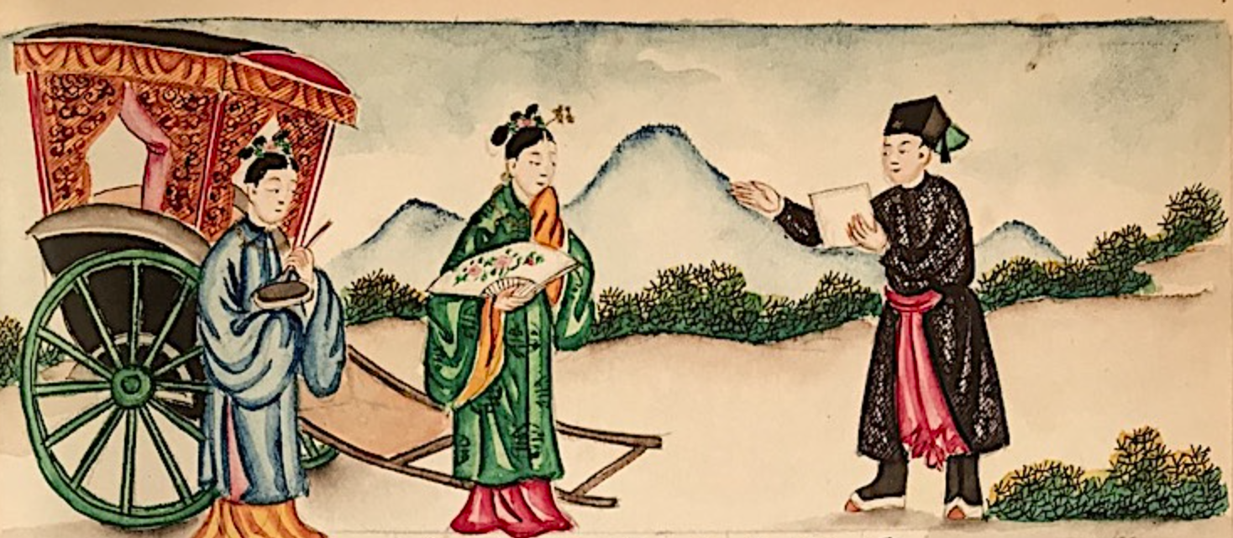
Bài 3. Hồn nước nằm trong tiếng mẹ cha
Lục Vân Tiên đánh cướp,
cứu Kiều Nguyệt Nga
(Trích Truyện Lục Vân Tiên)
- Nguyễn Đình Chiểu -
Notes:
Giáo án của Thảo Nguyên 0979818956

Slide 3
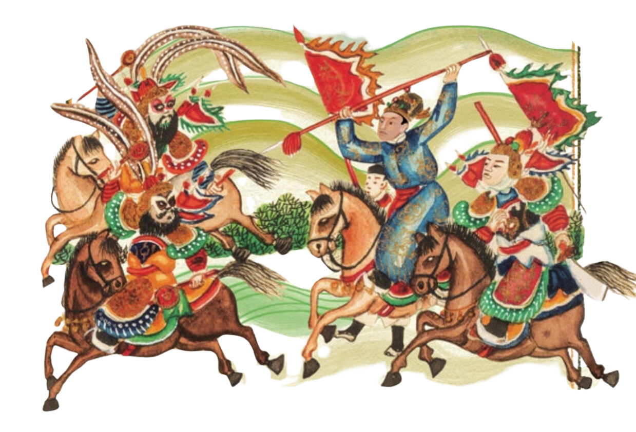
I.
Đọc – tìm hiểu chung
Notes:
Giáo án của Thảo Nguyên 0979818956

Slide 4
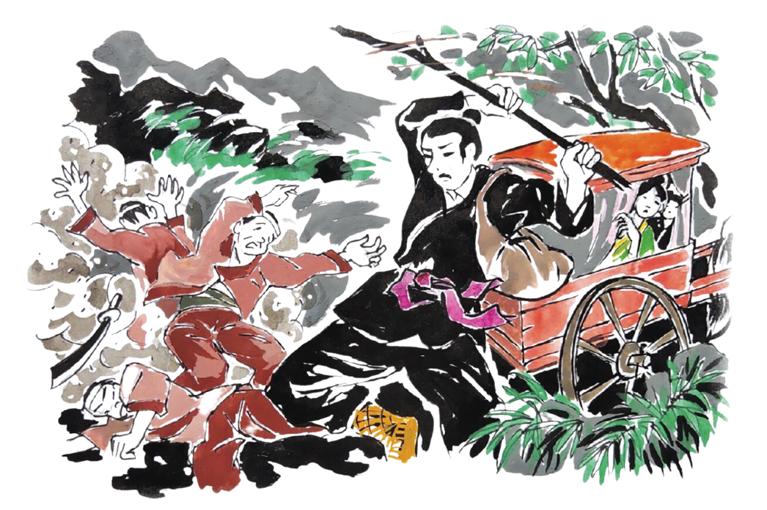
1. Đọc, chú thích
a. Đọc
- Đọc to, rõ ràng, diễn cảm, thể hiện được tâm trạng, cảm xúc của các nhân vật
- Chú ý sử dụng chiến lược đọc theo dõi, hình dung
Notes:
Gv gọi 2 bạn đọc nối tiếp
Lưu ý sử dụng chiến lược đọc ở từng thẻ chỉ dẫn bên phải văn bản. Sử dụng chiến lược theo dõi (các chi tiết miêu tả lời nói và hành động của nhân vật Lục Vân Tiên, Kiều Nguyệt Nga), chiến lược hình dung (hình ảnh Lục Vân Tiên giữa vòng vây của bọn cướp).

Slide 5
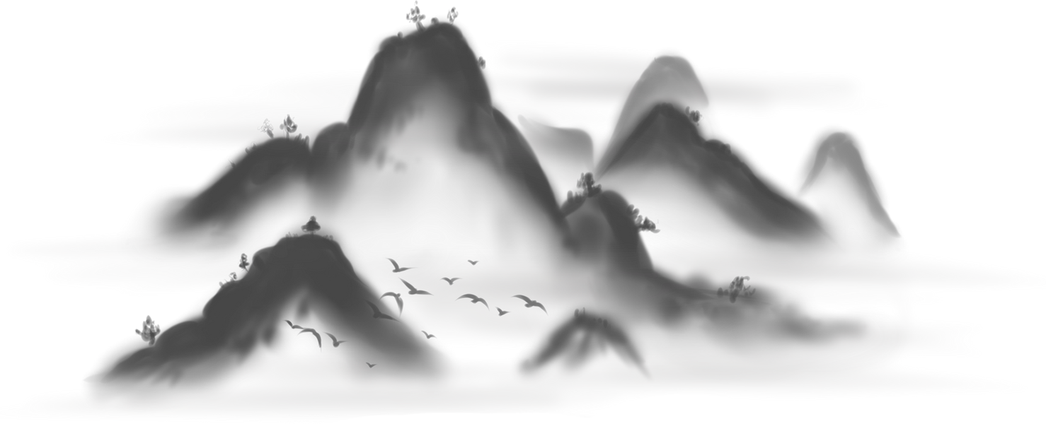

Lục Vân Tiên đánh cướp, cứu Kiều Nguyệt Nga
(Trích Truyện Lục Vân Tiên, Nguyễn Đình Chiểu)
Vân Tiên ghé lại bên đàng,
Bẻ cây làm gậy nhắm làng xông vô.
Kêu rằng: “Bớ đảng hung đồ,
Chớ quen làm thói hồ đồ hại dân”.
Phong Lai mặt đỏ phừng phừng:
“Thằng nào dám tới lẫy lừng vào đây?
Trước gây việc dữ tại mầy,
Truyền quân bốn phía phủ vây bịt bùng”.
Vân Tiên tả đột hữu xông,
Khác nào Triệu Tử phá vòng Đương Dang.
Lâu la bốn phía vỡ tan,
Đều quăng gươm giáo tìm đàng chạy ngay.
Phong Lai trở chẳng kịp tay,
Bị Tiên một gậy thác rày thân vong.
Dẹp rồi lũ kiến chòm ong,
Hỏi: “An than khóc ở trong xe nầy?”
Notes:
Giáo án của Thảo Nguyên 0979818956

Slide 6

[...] Thưa rằng: “Tôi Kiều Nguyệt Nga”.
Con nầy tì tất tên là Kim Liên.
Quê nhà ở quận Tây Xuyên,
Cha làm tri phủ ở miền Hà Khê.
Sai quân đem bức thơ về,
Rước tôi qua đó định bề nghi gia.
Làm con đâu dám cãi cha,
Ví dầu ngàn dặm đường xa cũng đành.
Chẳng qua là sự bất bình,
Hay vầy cũng chẳng đăng trình làm chi.
Lâm nguy chẳng gặp giải nguy,
Tiết trăm năm cũng bỏ đi một hồi.
Trước xe quân tử tạm ngồi,
Xin cho tiện thiếp lạy rồi sẽ thưa.
Chút tôi liễu yếu đào thơ,
Giữa đường lâm phải bụi dơ đã phần.
Hà Khê qua đó cũng gần,
Xin theo cùng thiếp đền ân cho chàng.
Gặp đây đương lúc giữa đàng,
Của tiền chẳng có bạc vàng cũng không.
Gẫm câu báo đức thù công,
Lấy chi cho phỉ tấm lòng cùng ngươi”.
Notes:
Giáo án của Thảo Nguyên 0979818956

Slide 7
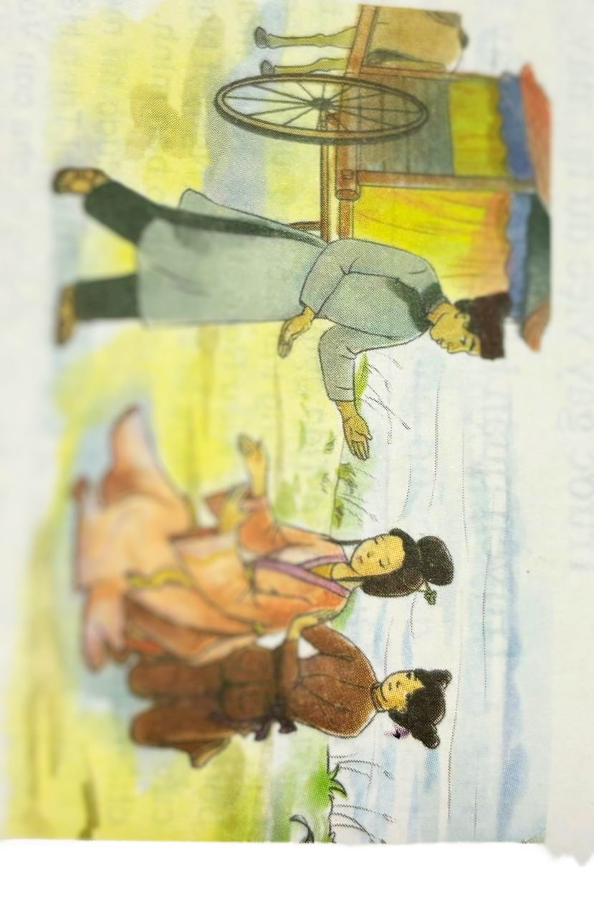
Vân Tiên nghe nói liền cười:
“Làm ơn há dễ trông người trả ơn.
Nay đà rõ đặng nguồn cơn,
Nào ai tính thiệt so hơn làm gì.
Nhớ câu kiến nghĩa bất vi,
Làm người thế ấy cũng phi anh hùng”
(Nguyễn Đình Chiểu toàn tập, tập I, Ca Văn Thỉnh – Nguyễn Sĩ Lâm – Nguyễn Thạch Giang biên khảo và chú giải, NXB Đại học và Trung học chuyên nghiệp, Hà Nội, 1980, tr 97-100)
Notes:
Giáo án của Thảo Nguyên 0979818956

Slide 8
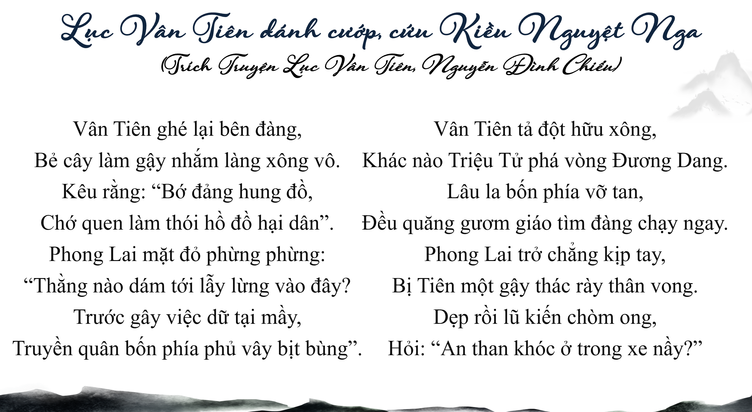
Hãy chỉ ra đâu là lời người kể chuyện, đâu là lời đối thoại của các nhân vật trong đoạn trích.
Notes:
Giáo án của Thảo Nguyên 0979818956

Slide 9


1. Đọc, chú thích
b. Chú thích
Giải mã chú thích
- Viết vào sổ tay hoặc giấy ghi chú các câu hỏi hoặc các cụm từ khó hiểu trong đoạn trích và phần chú thích giải nghĩa.
- Sau đó, chia sẻ với cả lớp những từ ngữ khó đó và cùng nhau giải thích.
Notes:
- Đảng hung đồ: nhóm những kẻ tàn ác, lũ hung bạo; ở đây chỉ bọn cướp do Phong Lai cầm đầu.
- Thói hồ đồ: thói càn bậy.
- Lẫy lừng: nổi tiếng tới mức khắp nơi ai cũng biết; ở đây dùng với nghĩa ầm ĩ, hung hăng.
- Tả đột hữu xông: đánh mạnh ở cả bên trái, bên phải, thể hiện thế tấn công, tung hoành dũng mãnh.
- Triệu Tử: Triệu Vân, hiệu là Tử Long, một dũng tướng của Lưu Bị thời Tam quốc, nổi tiếng võ nghệ cao cường; Đương Dang: Đươg Dương (địa danh nay thuộc tỉnh Hồ Bắc, Trung Quốc,), nơi diễn ra trận đánh ác liệt giữa Tào Tháo và Lưu Bị. (Lưu Bị thua trận, phải bỏ cả vợ con, chạy về phía nam; Triệu Tử Long một mình phá vòng vây, tung hoành giữa hàng vạn quân của Tào Tháo, cứu được A Đẩu, con trai duy nhất của Lưu Bị).
- Thân vong: mất mạng, chết.
- Tì tất: người hầu gái.
- Liễu, đào: ẩn dụ chỉ người phụ nữ mềm yếu, mong manh; ở đây thể hiện ý khiêm nhường.
- Báo đức thù công: báo đáp ơn đức, đền trả công lao.
- Phỉ: Thỏa mãn, mãn nguyện.
- Kiến nghĩa bất vi: thấy việc nghĩa mà không làm, trích từ câu “Kiến nghĩa bất vi vô dũng dã” (Thấy việc nghĩa mà không làm không phải là người có dũng khí) trong “Luận ngữ”.

Slide 10
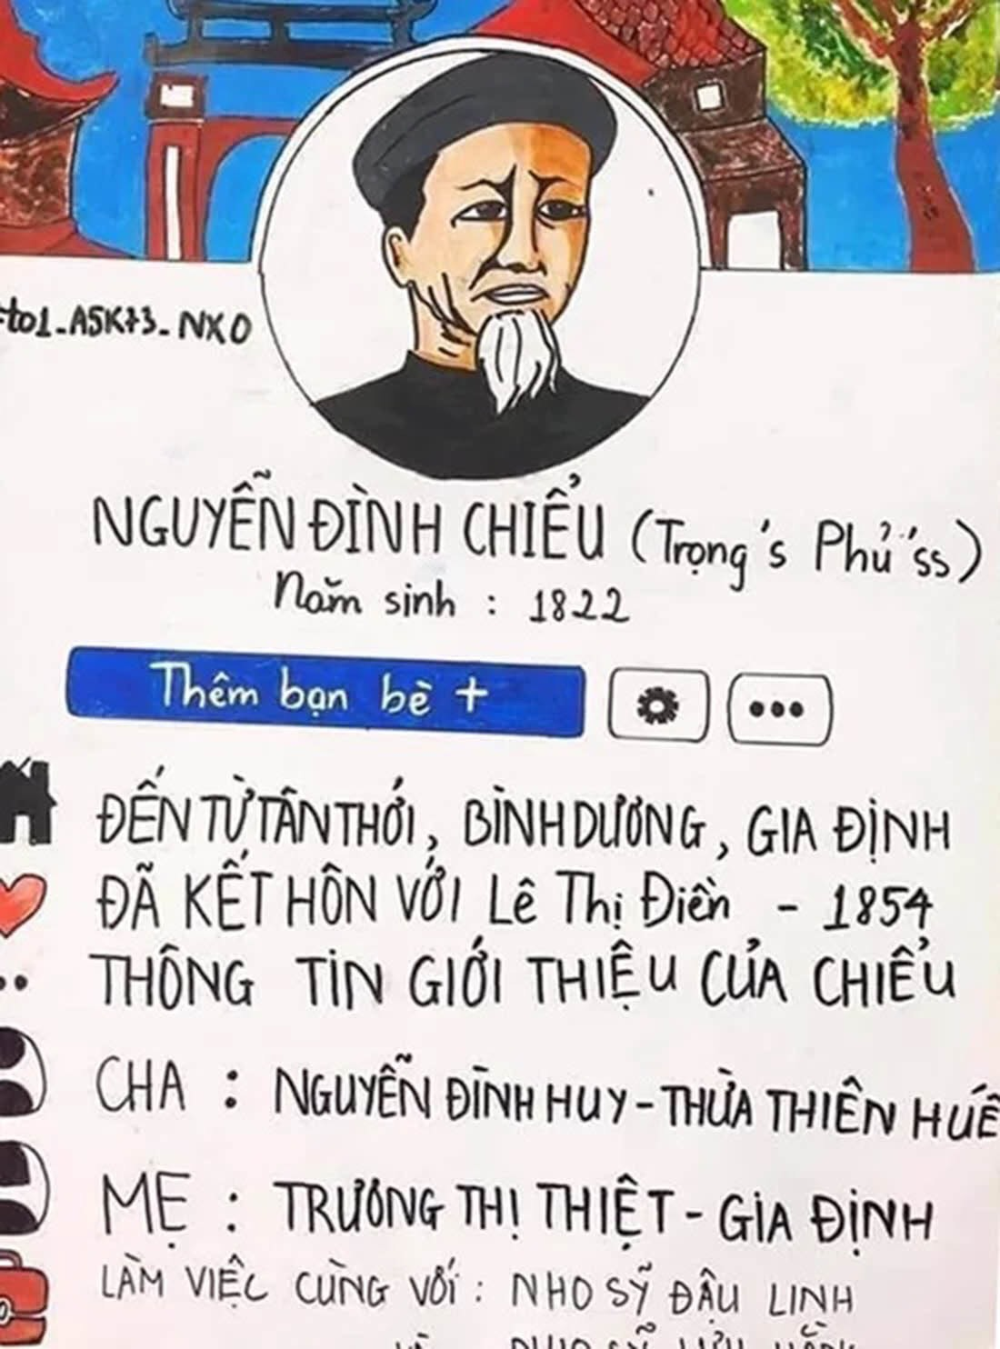
2. Tìm hiểu chung
a. Tác giả
HOẠT ĐỘNG NHÓM
Hãy comments, phát biểu những thông tin em biết về cuộc đời và sự nghiệp của tác giả “Nguyễn Đình Chiểu” để hoàn thành “BẢNG GIỚI THIỆU THÔNG TIN” của ông.
Notes:
3 nhóm

Slide 11
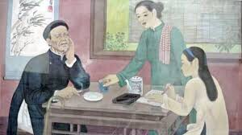
2. Tìm hiểu chung
a. Tác giả
* Cuộc đời
Trước 1859
- 1843 : Đỗ tú tài
- 1849 : Mẹ mất → bỏ thi → chịu tang → bị mù → bị bội hôn
- Sau đó về Gia Định mở trường dạy học, bốc thuốc, sáng tác thơ văn
Notes:
Nguyễn Đình Chiểu (1822 – 1888) quê gốc ở tình Thừa Thiên (nay là Thừa Thiên Huế) nhưng được sinh ra ở quê mẹ là phủ Tân Bình, tình Gia Định (nay thuộc Thành phố Hồ Chí Minh). Ông đỗ tú tài năm 1843, năm 1849 ra Huế chuẩn bị thi tiếp thì mẹ mất, phải về Gia Định chịu tang. Trên đường về, Nguyễn Đình Chiểu ốm nặng, bị mù cả hai mắt. Ở quê mẹ, ông dạy học và bốc thuốc.

Slide 12
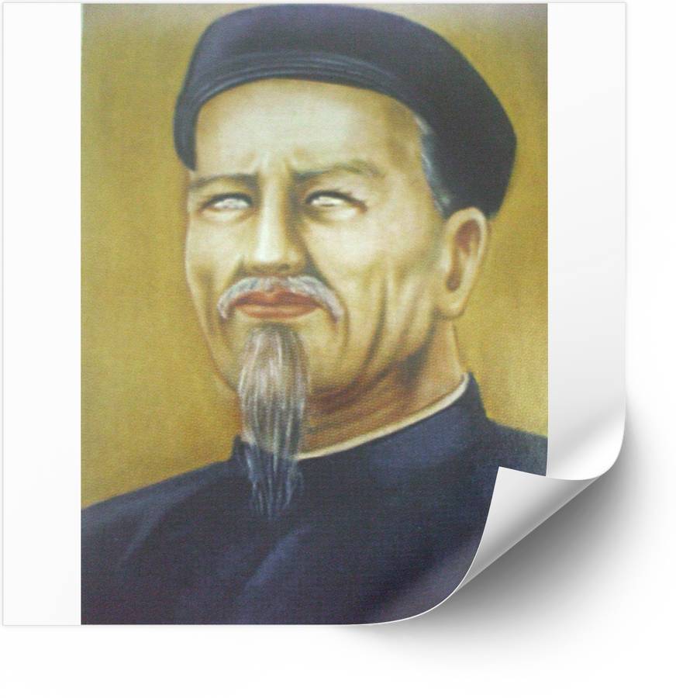
2. Tìm hiểu chung
a. Tác giả
* Cuộc đời
Sau 1859
- Tham gia cuộc kháng chiến chống Pháp
- Sáng tác thơ văn phục vụ kháng chiến
- Thực dân Pháp dụ dỗ ➔ kiên quyết không hợp tác
Khi ông mất
- Cánh đồng Ba Tri (Bến Tre) rợp trắng khăn tang
Notes:
Khi thực dân Pháp xâm lược nước ta, Nguyễn Đình Chiểu đã tham gia phong trào kháng chiến chống giặc. Ông là tấm gương mẫu mực về nghị lực sống phi thường, khí tiết thanh cao và lòng yêu nước tha thiết, mãnh liệt.

Slide 13
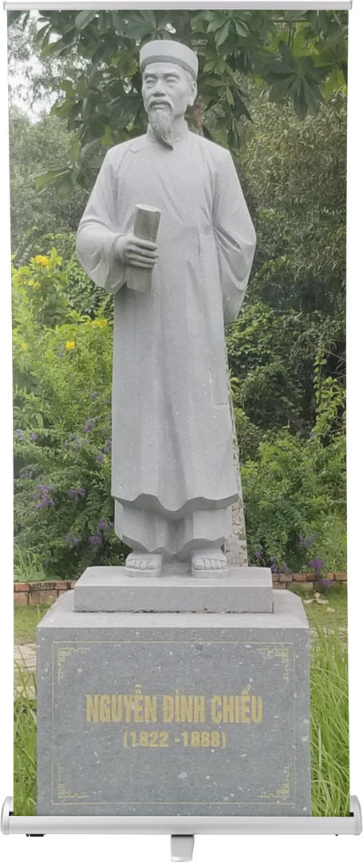
Ông trải qua một cuộc đời sóng gió, bất hạnh nhưng luôn lạc quan, nghị lực và khát khao cống hiến.
Notes:
Giáo án của Thảo Nguyên 0979818956

Slide 14
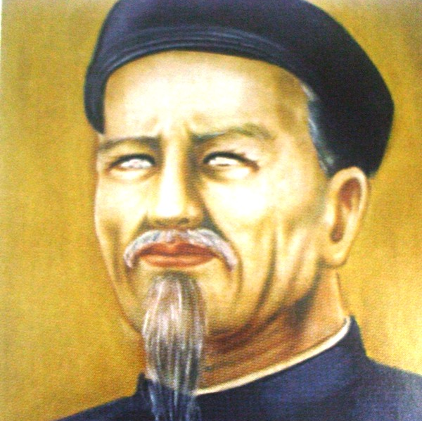
Trên trời có những vì sao có ánh sáng khác thường nhưng thoạt nhìn chưa thấy sáng, song càng nhìn càng sáng. Nguyễn Đình Chiểu – nhà thơ yêu nước vĩ đại của nhân dân miền Nam thế kỉ XIX – là một trong những ngôi sao như thế!
Phạm Văn Đồng
Notes:
Giáo án của Thảo Nguyên 0979818956

Slide 15
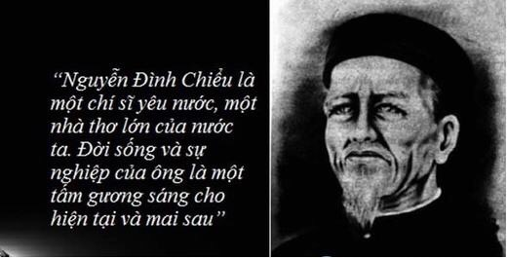
Notes:
Giáo án của Thảo Nguyên 0979818956

Slide 16
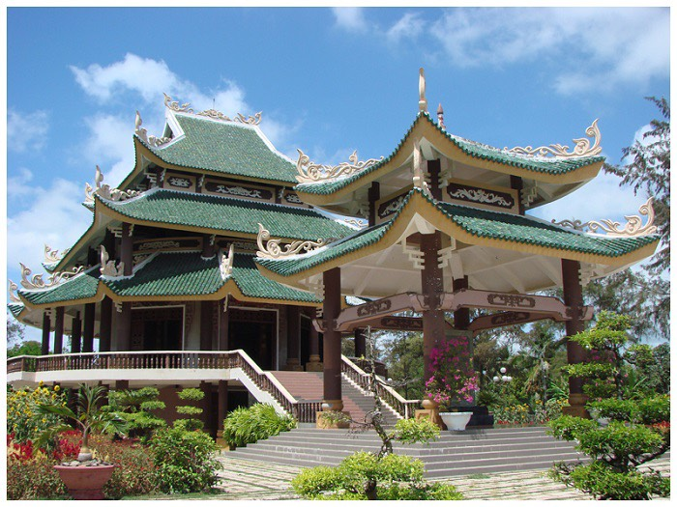
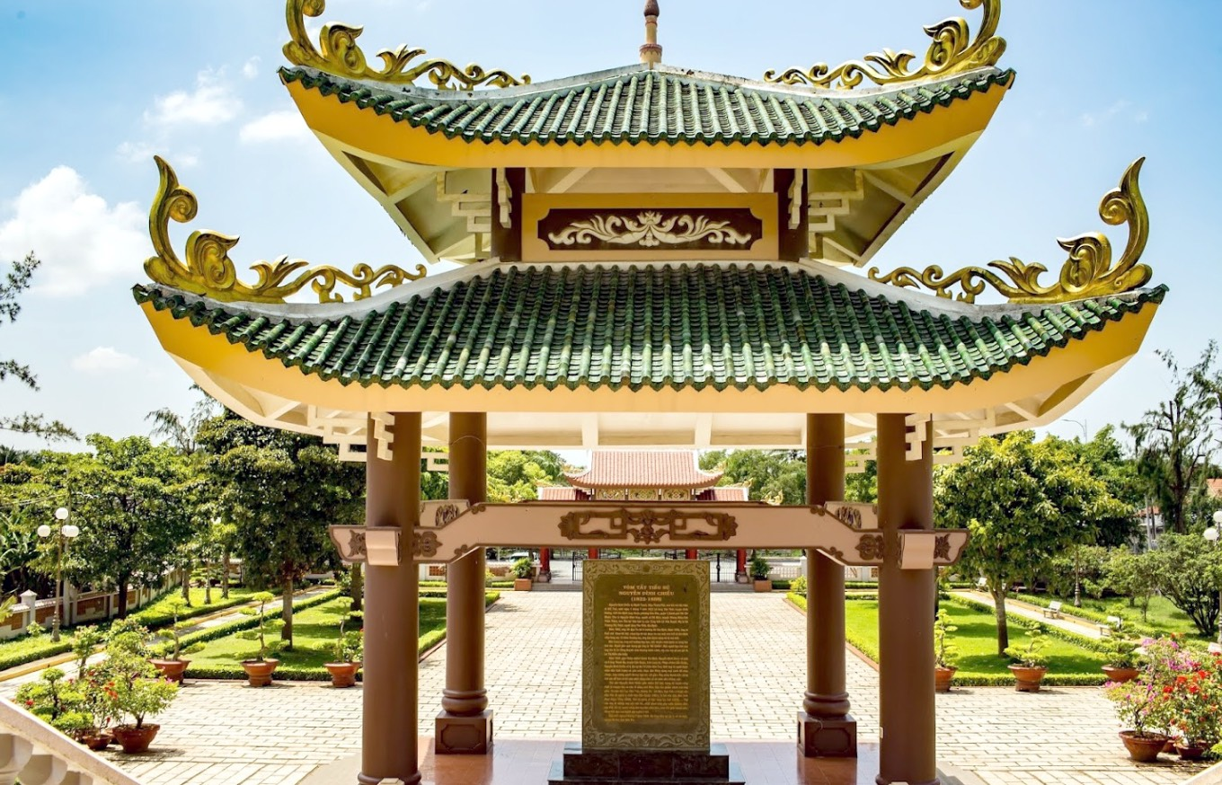
Lăng mộ cụ Đồ Chiểu ở Ba Tri (Bến Tre)
Notes:
Giáo án của Thảo Nguyên 0979818956

Slide 17
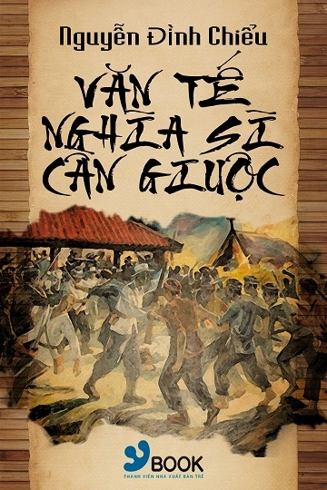
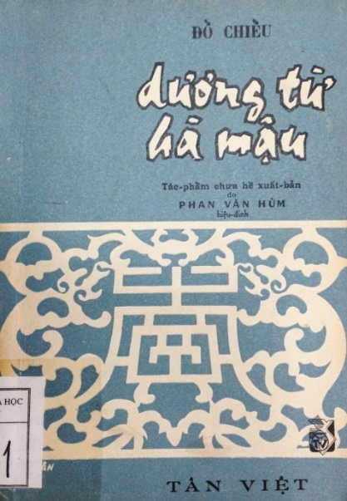
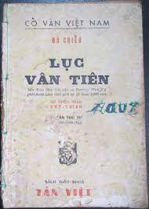
2. Tìm hiểu chung
a. Tác giả
* Sự nghiệp sáng tác
- Trước 1858: viết với chủ đề đạo đức nhân dân: Lục Vân Tiên
- Sau 1858: viết về đề tài yêu nước chống Pháp: Chạy giặc, Dương Từ - Hà Mậu, Ngư Tiều y thuật vấn đáp, Văn tế nghĩa sĩ Cần Giuộc (1859), Văn tế vong hồn dân lục tỉnh (1873)
➔ Ông được UNESCO ra nghị quyết vinh danh và kỉ niệm 200 năm ngày sinh của ông.
Notes:
Giáo án của Thảo Nguyên 0979818956

Slide 18
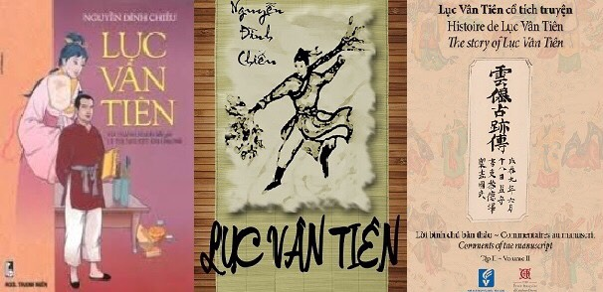
2. Tìm hiểu chung
b. Tác phẩm
Truyện Lục Vân Tiên
- Thể loại: truyện thơ Nôm
- Thời gian sáng tác: khoảng đầu những năm 50 của thế kỉ XIX
- Dung lượng: 2082 câu thơ lục bát
- Hình thức lưu truyền: sinh hoạt văn hóa dân gian (hát, kịch…)
Notes:
Giáo án của Thảo Nguyên 0979818956

Slide 19
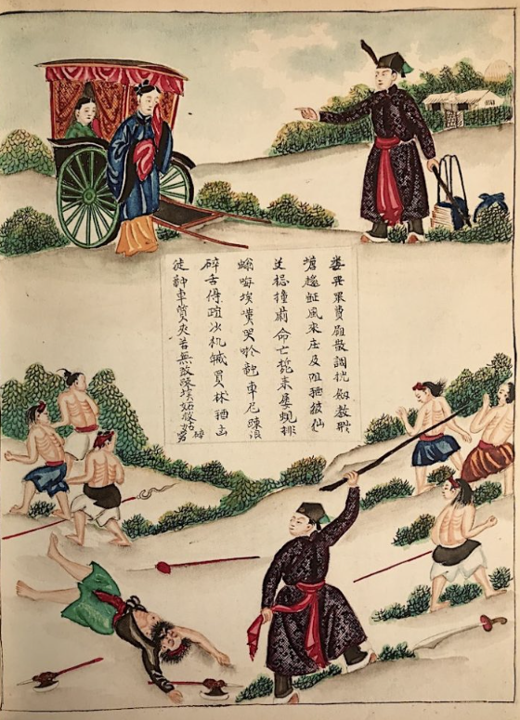
Phần thứ nhất
GẶP GỠ
Kể chuyện Lục Vân Tiên từ giã thầy xuống núi dự thi. Trên đường về quê thì gặp giặc cướp. Chàng một mình đánh tan bọn chúng, cứu được Kiều Nguyệt Nga. Sau khi gặp cha mẹ, Vân Tiên lên đường đi thi, ghé thăm Võ Công, người đã hứa gả con gái cho chàng. Chàng gặp và kết bạn với Vương Tử Trực, cùng tới kinh đô, gặp Trịnh Hâm, Bùi Kiệm. Thấy Vân Tiên tài cao, Trịnh Hâm và Bùi Kiệm đem lòng ghen ghét.
Notes:
Giáo án của Thảo Nguyên 0979818956

Slide 20
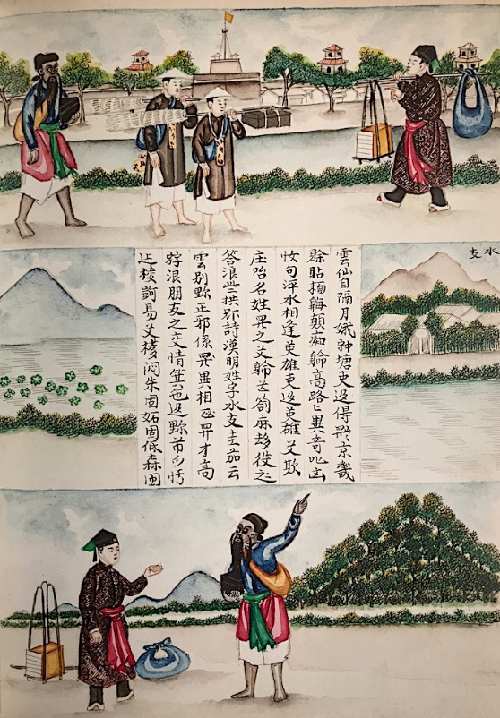
Phần thứ hai
LƯU LẠC
Kể việc khi vào trường thi, Vân Tiên nhận được tin mẹ mất, liền bỏ thi về quê chịu tang. Chàng khóc mẹ, mù cả hai mắt, lại bị Trịnh Hâm lừa, đẩy xuống sông. Nhờ giao long dìu vào bờ, chàng được gia đình ông Ngư cưu mang. Sau đó, chàng bị cha con Võ Công hãm hại, đem bỏ vào hang núi, rồi được Du thần và ông Tiều cứu giúp. Kiều Nguyệt Nga sau khi nghe tin Lục Vân Tiên chết, nàng thề thủ tiết thờ chàng. Thái sư đương triều hỏi nàng cho con trai không được, bèn tâu vua bắt nàng cống cho nước Ô Qua. Nguyệt Nga nhảy xuống sông tự vẫn được Phật Bà Quan Âm cứu sống rồi bị Bùi Kiệm ép làm vợ, khiến nàng bỏ trốn vào rừng.
Notes:
Giáo án của Thảo Nguyên 0979818956

Slide 21
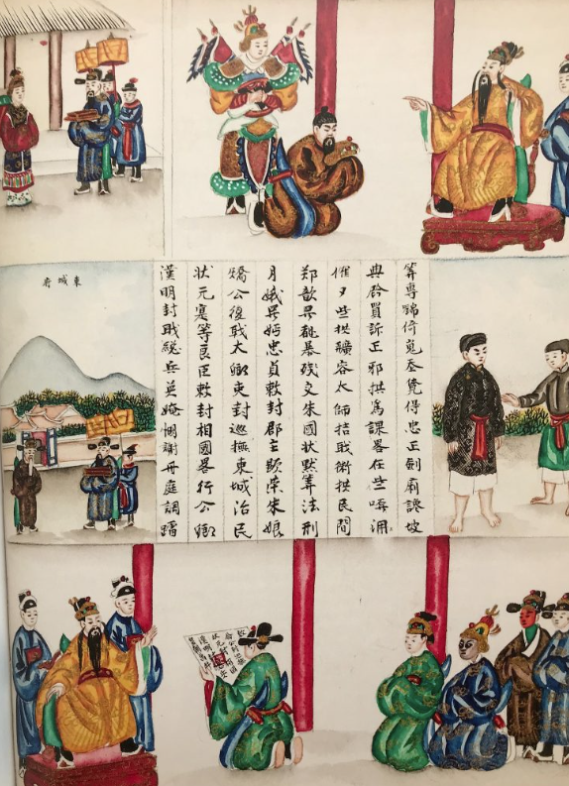
Phần thứ ba
ĐOÀN TỤ
Kể việc Lục Vân Tiên được tiên cho thuốc nên mắt sáng lại. Chàng đỗ Trạng nguyên và được nhà vua cử đi đánh giặc Ô Qua. Đánh tan giặc, Vân Tiên bị lạc trong rừng và gặp Nguyệt Nga. Hai người được sum vầy, hạnh phúc
Notes:
Giáo án của Thảo Nguyên 0979818956

Slide 22
2. Tìm hiểu chung
b. Tác phẩm
Truyện Lục Vân Tiên
- Giá trị nội dung
- Giá trị nghệ thuật
ngợi ca những con người hiếu thảo, nhân hậu, thủy chung, nghĩa khí; lên án những kẻ phi nghĩa, bất nhân; thể hiện khát vọng công lí và ước mơ của nhân dân về mẫu người anh hùng “cứu khốn, phò nguy”.
xây dựng được nhiều nhân vật có tính cách rõ nét, sinh động; ngôn ngữ mộc mạc, gần gũi với lời ăn tiếng nói của nhân dân; kết hợp tính cổ điển, bác học với chất dân gian và đậm đà màu sắc Nam Bộ.
Notes:
Giáo án của Thảo Nguyên 0979818956

Slide 23
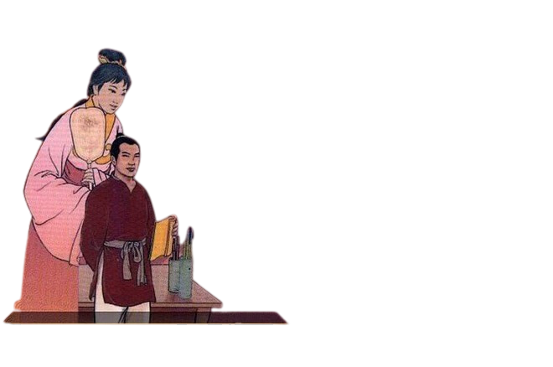
2. Tìm hiểu chung
b. Tác phẩm
Đoạn trích
“Lục Vân Tiên đánh cướp, cứu Kiều Nguyệt Nga”
- Vị trí:
Phần đầu truyện, từ câu 123 đến câu 180
- Nội dung:
Kể lại sự việc Lục Vân Tiên đánh cướp, cứu được Kiều Nguyệt Nga
Notes:
Giáo án của Thảo Nguyên 0979818956

Slide 24


2. Tìm hiểu chung
b. Tác phẩm
Đoạn trích “Lục Vân Tiên cứu Kiều Nguyệt Nga”
- Bố cục:
+ Phần 1 (14 dòng đầu): (từ “Vân Tiên ghé lại bên đàng” đến “Bị Tiên một gậy thác rày thân vong”): Lục Vân Tiên ra tay trừng trị bọn cướp, cứu người gặp nạn.
+ Phần 2 (24 dòng thơ tiếp): (từ “Dẹp rồi lũ kiến chòm ong” đến “Lấy chi cho phỉ tấm lòng cùng ngươi”): Lục Vân Tiên hỏi han, an ủi Kiều Nguyệt Nga.
+ Phần 3 (còn lại): Lục Vân Tiên bày tỏ quan niệm sống và quan niệm về người anh hùng.
Notes:
Xác định bố cục của đoạn trích và nêu nội dung chính của từng phần.

Slide 25
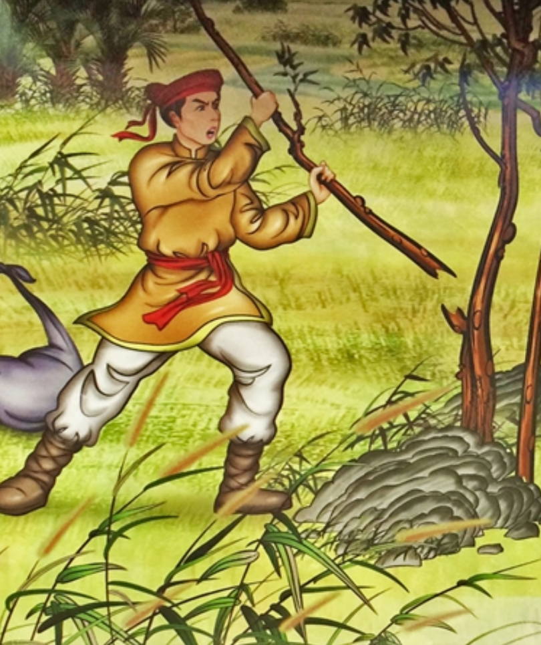
II.
Khám phá văn bản
Notes:
Giáo án của Thảo Nguyên 0979818956

Slide 26
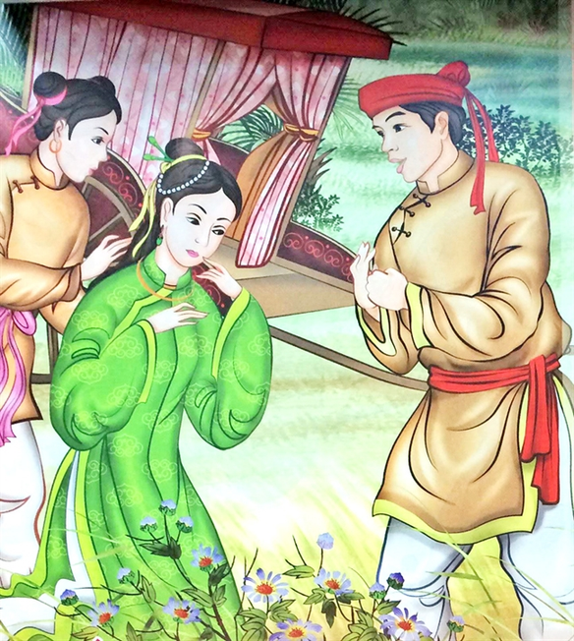
1.
Nhân vật
Notes:
Giáo án của Thảo Nguyên 0979818956

Slide 27
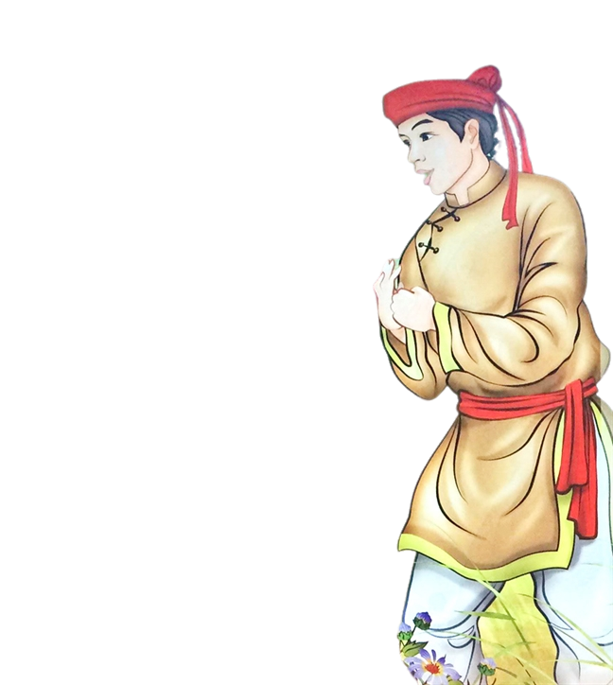
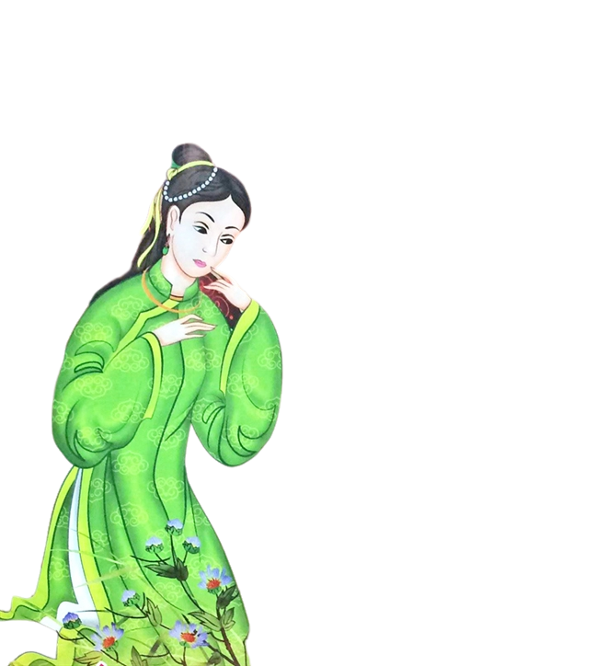
Hóa thân nhân vật
Em hãy hoá thân thành 2 nhân vật và nhận xét về đối phương (tính cách)
Hình thức: đối thoại trực tiếp, chia lớp thành 2 nhóm lớn
+ Hoá thân Kiều Nguyệt Nga nhận xét về Lục Vân Tiên
+ Hoá thân Lục Vân Tiên nhận xét Kiều Nguyệt Nga
Thời gian: 10 phút
Ví dụ:
Kiều Nguyệt Nga: Qua sự việc vừa rồi, thiếp thấy chàng thật dũng cảm, tài giỏi, văn võ song toàn….
Notes:
Gợi ý:
Về nhân vật Lục Vân Tiên:
- Chỉ ra lí do khiến Lục Vân Tiên quyết định ra tay trừng trị bọn cướp.
- Phân tích một số từ ngữ, hình ảnh tiêu biểu thể hiện tính cách của nhân vật Lục Vân Tiên.
- Cho biết người kể chuyện thể hiện thái độ, tình cảm như thế nào đối với nhân vật Lục Vân Tiên.
Về nhân vật Kiều Nguyệt Nga
Nêu cảm nhận của em về nhân vật Kiều Nguyệt Nga. Những từ ngữ, hình ảnh nào khiến em có cảm nhận như vậy?

Slide 28
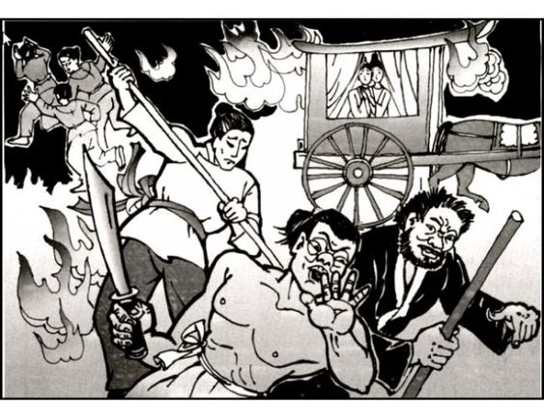
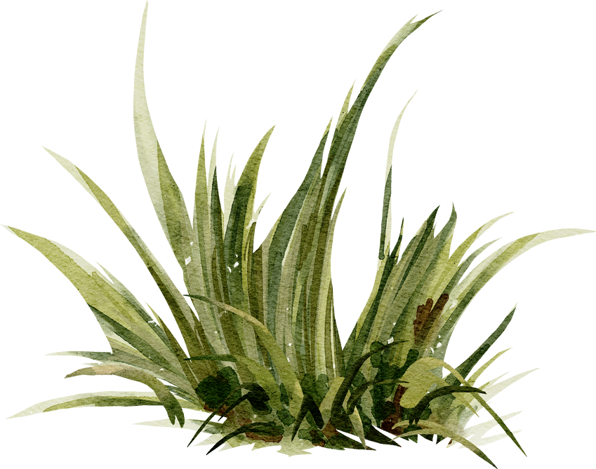
a. Nhân vật Lục Vân Tiên
- Lí do đánh cướp:
Kêu rằng: “Bớ đảng hung đồ
Chớ quen làm thói hồ đồ hại dân”.
Phẫn nộ trước hành động ngang ngược, bất lương của bọn cướp, xót thương cho những người dân lành bị ức hiếp.
Tinh thần nghĩa hiệp, không thể thờ ơ trước sự bất công, ngang trái.
Notes:
Chỉ ra lí do khiến Lục Vân Tiên quyết định ra tay trừng trị bọn cướp.

Slide 29
a. Nhân vật Lục Vân Tiên
- Khi Lục Vân Tiên quyết định trừng trị bọn cướp: cử chỉ dứt khoát, hành động mạnh mẽ, quyết đoán, không chút ngập ngừng (ghé lại, bẻ cây, xông vô) mặc dù chỉ là việc “giữa đường” và biết rõ bọn cướp đông đúc, hung hãn, tàn ác như thế nào.
- Khi Lục Vân Tiên tung hoành giữa vòng vây, đánh tan bọn cướp: tả đột hữu xông, bị Tiên một gậy,…: thể hiện lòng quả cảm và võ nghệ cao cường.
➔ Tình cảm yêu mến, trân trọng của người kể chuyện
➔ Vân Tiên hiện lên với vẻ đẹp của người anh hùng quả cảm, nghĩa hiệp, sẵn sàng cứu giúp, bảo vệ dân lành.
Notes:
Phân tích một số từ ngữ, hình ảnh tiêu biểu thể hiện tính cách của nhân vật Lục Vân Tiên.
Cho biết người kể chuyện thể hiện thái độ, tình cảm như thế nào đối với nhân vật Lục Vân Tiên.

Slide 30
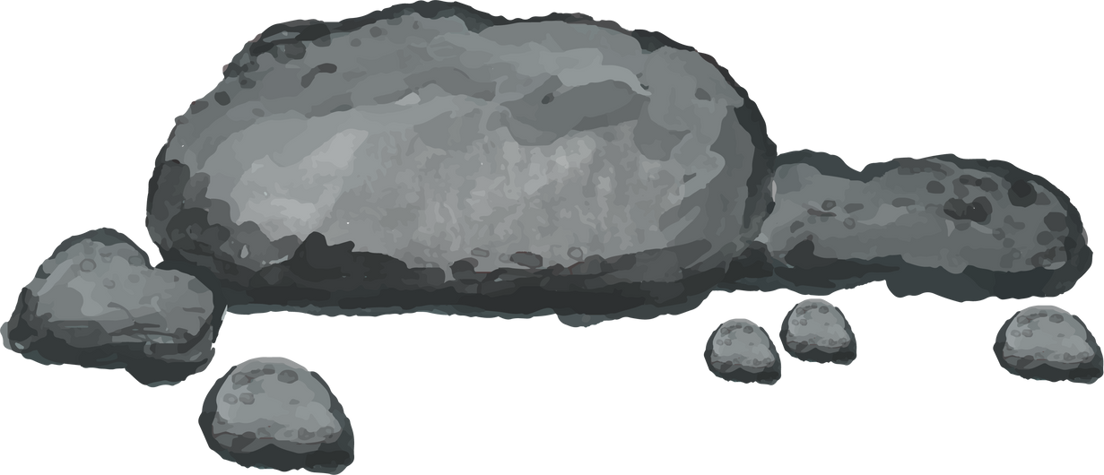
Tiếng nói anh hùng
Câu nói nào của Lục Vân Tiên đã thể hiện quan niệm của nhân vật về người anh hùng? Em có đồng tình với quan điểm đó không? Vì sao?
Cứu giúp, làm ơn cho người khác mà không màng tới sự báo đáp (Làm ơn há dễ trông người trả ơn, Nào ai tính thiệt so hơn làm gì?); Coi việc nghĩa là bổn phận, trách nhiệm của người anh hùng (Nhớ câu kiến nghĩa bất vi/ Làm người thế ấy cũng phi anh hùng)
Notes:
Giáo án của Thảo Nguyên 0979818956

Slide 31
b. Nhân vật Kiều Nguyệt Nga
- Lối xưng hô (quân tử, chàng – thiếp) và lời nói khiêm nhường, lễ phép, thể hiện thái độ trân trọng ân nhân: Thưa rằng….Xin cho tiện thiếp…Xin theo cùng thiếp…
- Xin được lạy tạ ơn cứu mạng và thiết tha mời Lục Vân Tiên đến nơi cha mình đang làm quan để báo đền ân nghĩa.
➔ Thông minh, đoan trang, nền nếp, khiêm nhường; biết ứng xử và trân trọng ân nghĩa.
Notes:
Nêu cảm nhận của em về nhân vật Kiều Nguyệt Nga. Những từ ngữ, hình ảnh nào khiến em có cảm nhận như vậy?

Slide 32
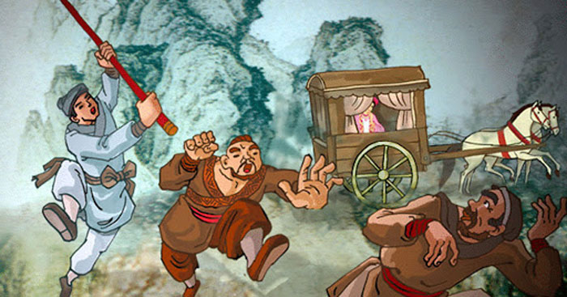
2.
Đặc sắc nghệ thuật của đoạn trích
Notes:
6. Nhận xét về nghệ thuật sử dụng ngôn ngữ và nghệ thuật xây dựng nhân vật trong đoạn trích.

Slide 33
x
y
z
4 – 5 – 3
Kỹ thuật
Nhận xét về nghệ thuật sử dụng ngôn ngữ và nghệ thuật xây dựng nhân vật trong đoạn trích.
Notes:
X- số người trong nhóm
Y- số ý kiến mỗi người cần đưa ra
Z- phút dành cho mỗi cá nhân đưa ra ý kiến
- Mỗi nhóm 4 người, mỗi người đưa ra 5 ý kiến vào 1 tờ giấy trong vòng 3 phút và tiếp tục chuyển cho thành viên tiếp theo trong nhóm.
- Tiếp tục như vậy cho đến khi tất cả mọi người đều đưa ra ý kiến của mình, có thể lặp lại vòng khác.
- Sau khi thu thập hết ý kiến, tiến hành thảo luận, đanh giá các ý kiến

Slide 34


Nghệ thuật sử dụng ngôn ngữ:
ngôn ngữ giản di, mang màu sắc địa phương, đôi chỗ còn thô mộc; sử dụng từ Hán Việt và điển tích, điển cố khá nhuần nhuyễn,…
Nghệ thuật xây dựng nhân vật:
nhân vật chủ yếu được khắc họa qua ngoại hình, lời nói, cử chỉ, hành động,…

Slide 35
3.
Chủ đề và tư tưởng, tình cảm của tác giả
Notes:
Giáo án của Thảo Nguyên 0979818956

Slide 36

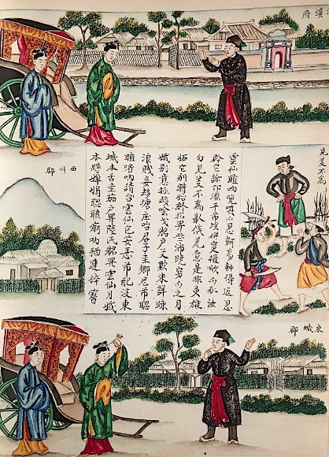
- Ca ngợi hành động đánh cướp cứu người, đề cao tinh thần “trọng nghĩa khinh tài”
- Ca ngợi phẩm chất đạo đức tốt đẹp của người phụ nữ
- Khát vọng hành đạo giúp đời
Notes:
Giáo án của Thảo Nguyên 0979818956

Slide 37
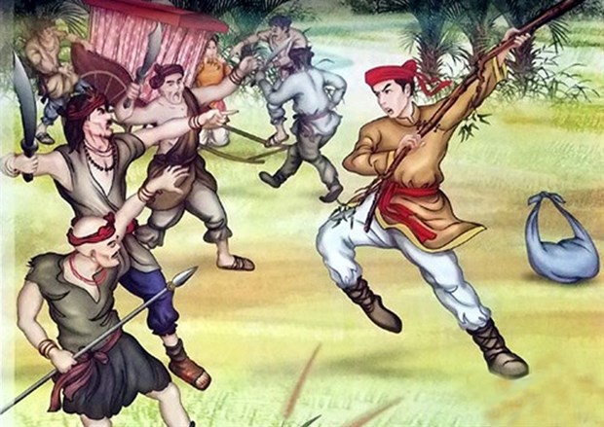
III.
TỔNG KẾT
Notes:
Giáo án của Thảo Nguyên 0979818956

Slide 38


1. Nghệ thuật
- Miêu tả nhân vật chủ yếu qua cử chỉ, hành động, lời nói.
- Sử dụng ngôn ngữ đối thoại mộc mạc, bình dị, gần với lời nói thông thường, mang màu sắc Nam bộ rõ nét.
2. Nội dung
- Khắc hoạ những phẩm chất đẹp đẽ của hai nhân vật Lục Vân Tiên và Kiều Nguyệt Nga.
- Thể hiện khát vọng hành đạo giúp đời của tác giả
Notes:
Giáo án của Thảo Nguyên 0979818956

Slide 39
Viết kết nối đọc:
Viết đoạn văn (khoảng 7 – 9 câu) phân tích nét tính cách mà em yêu thích của một nhân vật trong đoạn trích.
Mở đoạn | Giới thiệu ngắn gọn về nhân vật em yêu thích trong đoạn trích
Thân đoạn | Tập trung phân tích nét tính cách gây ấn tượng nhất ở nhân vật (đó là nét tính cách gì, được thể hiện qua những chi tiết nào, cách miêu tả có gì đặc sắc,…)
Kết đoạn | Nhấn mạnh ý nghĩa của nét tính cách đó trong việc khắc họa hình tượng nhân vật và thể hiện chủ đề của tác phẩm
Notes:
Giáo án của Thảo Nguyên 0979818956

Slide 40
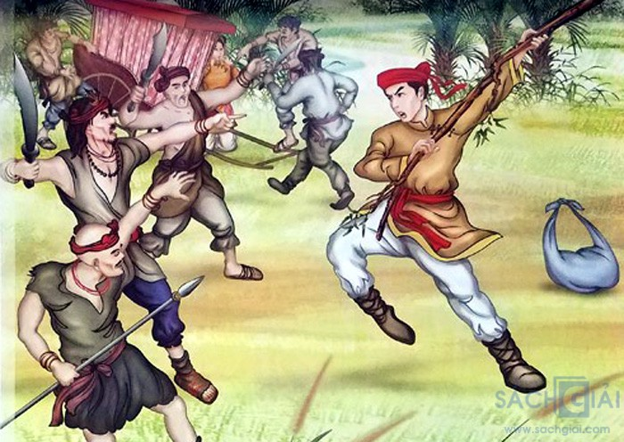
TÌM NHỮNG ĐIỂM GIỐNG VÀ KHÁC NHAU GIỮA
LỤC VÂN TIÊN VÀ TÁC GIẢ
GIỐNG NHAU:
KHÁC NHAU:
Bỏ thi về chịu tang, bị đau mắt, bị mù
Bị bội hôn
Về sau đều gặp cuộc hôn nhân tốt đẹp
Lục Vân tiên được tiên cho thuốc nên mắt sáng lại được, thi đỗ trạng nguyên, cầm quân đánh giặc thắng lợi
Nguyễn Đình Chiểu vĩnh viễn là bóng tối
Notes:
Giáo án của Thảo Nguyên 0979818956

Slide 41












ẾCH XANH MƯU TRÍ
Notes:
Giáo án của Thảo Nguyên 0979818956

Slide 42

4. Cẩn Thận
3. Thật Thà
2. Giản Dị
1. Chăm Chỉ
5. Vui Vẻ
6. Tự Tin
Notes:
Giáo án của Thảo Nguyên 0979818956

Slide 43


Câu 1: Nhân vật Lục Vân Tiên thuộc kiểu nhân vật nào trong văn học?
A. Nhân vật tư tưởng.
B. Nhân vật lý tưởng.
C. Nhân vật điển hình.
D. Nhân vật sử thi.
B
Notes:
Giáo án của Thảo Nguyên 0979818956

Slide 44
Câu 2: Ý nào nói đúng nhất bản chất con người của Lục Vân Tiên trong lời nói và thái độ của chàng với Kiều Nguyệt Nga?
A. Vì nghĩa lớn, không màng danh lợi
B. Từ tâm, nhân hậu
C. Chính trực, hào hiệp
D. Tất cả đều đúng
D
Notes:
Giáo án của Thảo Nguyên 0979818956

Slide 45
Câu 3: Ngôn ngữ của Truyện Lục Vân Tiên có đặc điểm gì ?
A. Mộc mạc, giản dị.
B. Biến đổi rất linh hoạt.
C. Ngôn ngữ trau chuốt.
D. Đậm màu sắc Nam Bộ.
D
Notes:
Giáo án của Thảo Nguyên 0979818956

Slide 46

Câu 4: “Truyện Lục Vân Tiên” được viết bằng loại chữ nào?
A. Chữ Hán
B. Chữ quốc ngữ
C. Chữ Nôm
D. Chữ Pháp
C

Slide 47
Câu 5. Hai câu thơ “Gẫm câu báo đức thù công – Lấy chi cho phỉ tấm lòng cùng ngươi” thể hiện tâm trạng gì của Kiều Nguyệt Nga trước việc làm của Lục Vân Tiên?
A. Băn khoăn, áy náy vì chưa biết làm thế nào để trả ơn Lục Vân Tiên.
B. Thán phục trước việc làm nghĩa hiệp của Lục Vân Tiên.
C. Coi thường việc làm của Lục Vân Tiên.
D. Ngưỡng mộ tài năng của Lục Vân Tiên.
A

Slide 48
Câu 6: Hình ảnh Lục Vân Tiên trong đoạn trích “Lục Vân Tiên cứu Kiều Nguyệt Nga” khiến em liên tưởng đến nhân vật trong truyện cổ tích nào?
A. Người em trong truyện “Cây khế”
B. Nhà vua trong truyện “Tấm Cám”
C. Anh Khoai trong truyện “Cây tre trăm đốt”
D. Thạch Sanh trong truyện “Thạch Sanh”
D

